Slide 1
Environment
2017競技程式設計

Slide 2
在什麼OS寫程式?
Windows
Win 7 / Win 8 / Win 10
Linux
Ubuntu 14.04 , Ubuntu 16.04 Server / Desktop
Mac
自求多福

Slide 3
用什麼語言寫程式?
C
你想要土炮增加自己的痛苦程度也是可以
C++
競賽中最主流的程式語言
根據TOI，全台程式競賽前30名的高中生，有29~30個以C++為主要比賽語言，剩下那個用C。
Java
只用來處理大數運算
Python
用了就算解法是對的也不保證會給你正確

Slide 4
用什麼(IDE)寫程式
Code::Blocks
台灣ICPC開啟後直接暴斃，無法使用
DEV C++
你覺得Ubuntu會裝Windows only的東西?
Eclipse
通常只會裝Java版本，忘記裝C++版本

Slide 5
用什麼(IDE)寫程式
Xcode
先送大家一人一台MAC再說
Visual Studio
呵呵，Linux上一定不會有
Sublime 3 / Visual Studio Code
你以為潮東西大家都知道要安裝?
Vim
你以為用Ubuntu就會有這東西? 菲律賓今年就沒裝

Slide 6
用什麼(IDE)寫程式
notepad / gedit / vi
只有這靠譜一定有，Windows上notepad太爛，Ubuntu上gedit可以用

Slide 7
設定C++版本
我們的OJ使用的是C++14 ，不過用C++11幾乎是相容的，這堂課使用的範例Code是以C++14來編寫。
C++11 需要G++ 4.8
C++14 需要G++ 5
C++17 需要G++ 6
由於IDE不一定具有最新的編譯器，有需要時要自行安裝

Slide 8
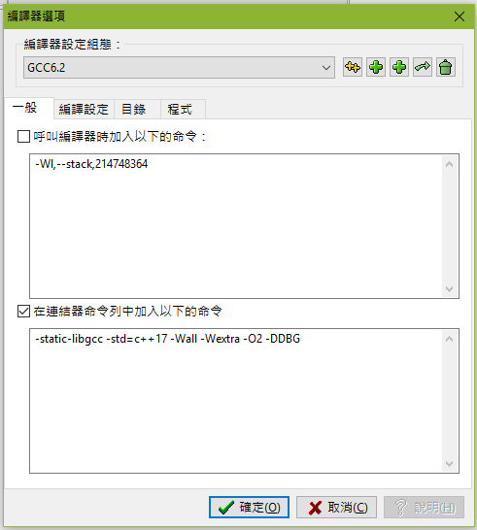
DEV C++
最新的DEV C++有G++ 5.4
在編譯器選項 連結器命令列設定
-std=c++14

Slide 9
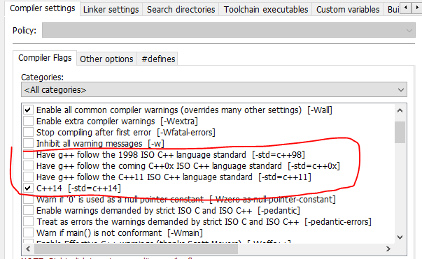
Code::Blocks
Settings->
Compiler Settings
Compiler Flags
有幾個選項可以勾選

Slide 10
其他選項
-Wall
開啟警告
-Wextra
開啟特殊警告(scanf 格式填錯)
-O2
開啟優化Level 2，有時可以更加凸顯程式的錯誤
-fsanitize=undefined
執行時期檢查未定義行為(Windows不可用)

Slide 11
Input
我們在寫成式的時候，要如何讀取資料是一件基本且重要的事
依據流派不同，即便以C++為主要語言，仍有用C語言方法讀取以及C++方法的差異
由於IO一直是程式執行的瓶頸之一，對於輸入量很大的資料，不當處理會導致效能低落

Slide 12

[cstdio] scanf
不要用stdio.h
C語言主要用來輸入的函數，會回傳讀入的元素數量，遇檔案結尾時回傳EOF
第一個參數需要提供輸入的格式

Slide 13
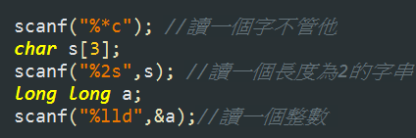

scanf格式化標記
％[*][長度][型態標記]轉換符
加上*字號可以讀取，但是忽略不儲存
長度可以限制取長度
型態/轉換符需要額外記憶(@)
%d | %c | %s | %f | %x | %u
十進位整數int | 字元 char | 字串 char * | 小數 float | 16進位整數 int | 十進位整數 unsigned int
ll C++11 | l | L C++11
%lld %llx | %ld | %Lf
long long int | long int | long double

Slide 14
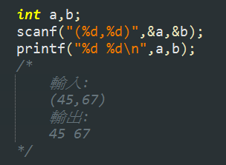
scanf格式化輸入
scanf提供某種類似正規表達式的輸入標記，可以處理複雜的輸入(開學考第一題)
這是C++輸入沒有的特色

Slide 15
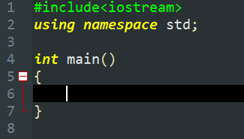

[iostream] cin
如果是第一次寫C++，那要使用cin你要記憶一下這一個新的標頭檔
為了打比賽寫Code方便，我們會加上using namespace std;
加這行有風險，僅限於打比賽或寫簡單的Code，去外面這樣寫會被鞭
cin的輸入，遇到檔案結束時回傳false (不是EOF)

Slide 16


cin
使用了C++ Operator Overloading，可以自動的判定型態，不再需要使用格式標記。
連續的讀取就把>>一直接下去就好
這個寫法是合法的，但是不會是你想的意義，初學者易犯錯

Slide 17

C++ String
C++ 有提供字串的類別，一樣可以用cin來操作，比起char [] (C style string)來說，不再需要決定字串長度為何，由標準的實作來幫你完成這問題
使用時要include string

Slide 18
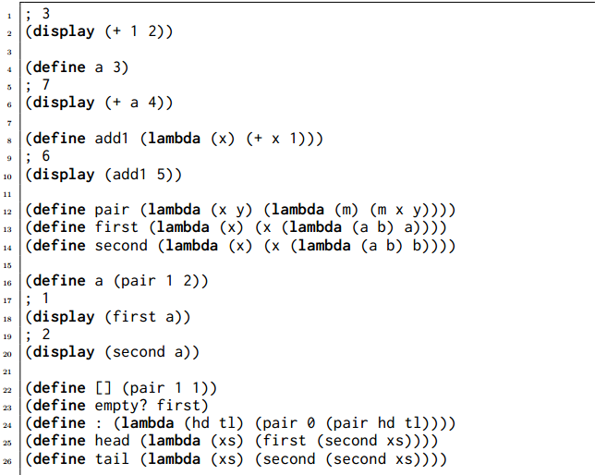
整行讀取
有時資料非常的複雜，我們不能只透過scanf / cin一次處理完成，此時我們可以考慮把資料全部抓回來再慢慢切割，這時我們會需要整行讀取
由圖是NPSC 2013 的題目輸入

Slide 19
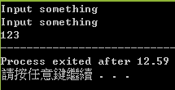

C 方法 fgets
如果有學習C語言的同學，gets函數在C++14已正式廢止了，不要使用！
fgets讀取一整行的資料，包含結尾換行
fgets(char *,size,stdin);

Slide 20

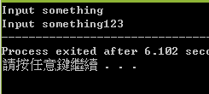
C++ getline
使用cin.getline(char *,size[,tag])來輸入，不包含結尾換行字元

Slide 21
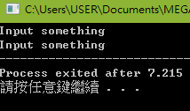

C++ getline (string)
C++ 的整行讀取有第二種形式，用getline(cin,string) ，不包含結尾換行字元

Slide 22
輸出資料
輸出與輸入差不多，在此僅簡單的介紹

Slide 23
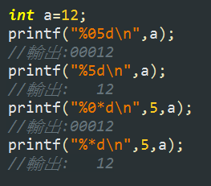
printf
%[旗標][寬度][.精度]資料型態
printf中*字號表示這一個參數要從參數列讀取

Slide 24
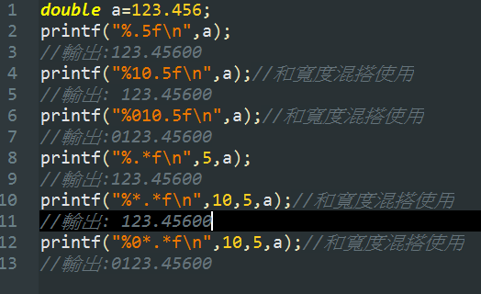
printf 設定小數點位數 %a.b
要注意float或double都是用%f，只有在C++11以上才有%lf，long doubl用%Lf

Slide 25

cout
與cin差不多，但是方向反過來！一樣會自動判斷型態

Slide 26

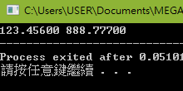
cout 設定小數點位數
要額外的include iomanip
用 fixed setprecision 來設定，設定一次後持續有效！

Slide 27
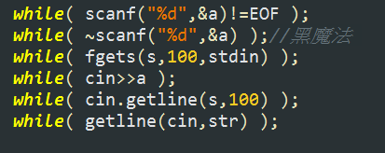
連續輸入
遇到以檔案結尾，EOF結尾的題目有下列方法可以來連續輸入資料，整理了前面輸入EOF的判斷方法

Slide 28
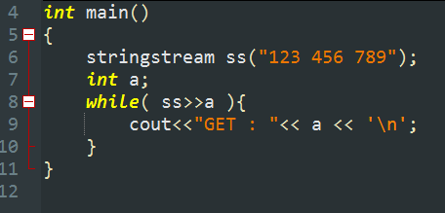
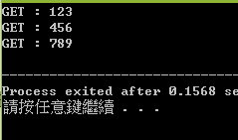
Stringstream字串串流
C++提供字串串流的功能，可以把字串轉成如同cin cout的操作方法，使用時要include sstream
我們可以結合整行讀取，把一些不好處理的資料加以切割與加工！

Slide 29
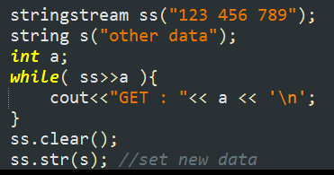
Stringstream
重複使用時要用clear()來清除內部的資料

Slide 30

C++ 的IO優化
由於歷史因素，C++的輸入輸出在沒有調整前筆C語言慢了快10倍，因此要用一些額外的指令來加速，避免讀取資料就超出時限。
加上優化後，便與C語言的速度差不多(或更快)

Slide 31
std::ios::sync_with_stdio(false)
C++為了兼容C，讓C++的輸入輸出和C的輸入輸出混用不會出錯，所以做了一些綁定讓效能變慢
只要加上這行，就可以解開綁定，但是使用之後，會取消與C語言輸入輸出的同步化，不可以再混用兩種方法

Slide 32
cin.tie(0);
tie是將兩個stream綁定的函數，預設cin和cout是綁定在一起的，只要加上這行，就可以解開cin,cout的綁定
會等到程式結束時在一口氣輸出答案，如果你覺得有困擾，debug時要拿掉
加了這一行後，千萬不可以使用std::endl 不然有加就等於沒加

Slide 33
Homework
SKYOJ 1,2,3

